Slide 1
Le NPS Le Net promoter score

Slide 2
Qu’est ce que le NPS ?
Le NPS (Net Promoter Score) est l’un des indicateurs de satisfaction client les plus utilisés par les entreprises de tous les secteurs d’activité, qu'elles proposent de la vente de produits ou de services pour un public BtoC ou BtoB.
Le NPS est un score calculé à partir d’une question concernant l’intention de recommandation :
Recommanderiez vous cette entreprise à votre entourage ?
Les clients notent de 0 à 10 et sont divisés en 3 catégories :
Les détracteurs (notes de 0 à 6) sont les clients potentiellement les plus « dangereux » pour votre marque. Ce sont des clients qui ne manqueront pas de partager leur insatisfaction à travers de nombreux moyens de communication (ex. Réseaux sociaux) mis à leur disposition, générant un impact très négatif pour la marque en termes d’image. Ces clients doivent faire l’objet de plans d’action et de suivi ciblés.
Les passifs (notes de 7 à 8) sont les clients satisfaits mais pas encore assez pour rester fidèles et faire totalement confiance à votre marque.
Les promoteurs (notes de 9 à 10) sont les clients les plus fidèles et enthousiastes, prêts à être de véritables ambassadeurs de votre marque auprès de leur entourage

Slide 3
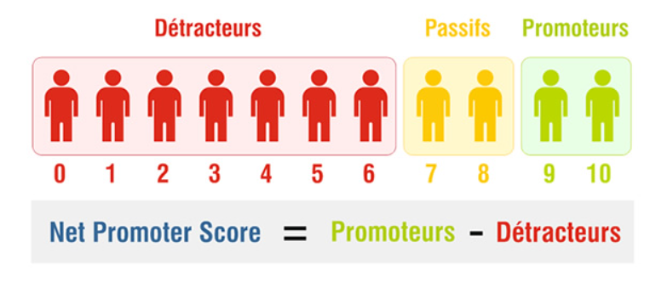
Comment est calculé le NPS ?
Le NPS n’est pas la moyenne des notes mais un score calculé en prenant le pourcentage de promoteurs et en y soustrayant le pourcentage de détracteurs.
Si vous avez 40% de promoteurs et 20% de détracteurs, votre score NPS est de 20 (40 - 20).
Le score du NPS s’inscrit dans une fourchette de – 100 à 100 :
Le NPS est de – 100 si vous avez 100% de détracteurs : NPS = 0 - 100 = - 100.
Le NPS est de 100 si vous avez 100% de promoteurs : NPS = 100 – 0 = 100.
Qu’est ce qu’un bon score NPS ?
Difficile à dire car le score NPS dépend beaucoup du secteur d’activité dans lequel vous évoluez.
Article sur le Benchmark des scores NPS: Cliquez ici

Slide 4
Comment s’active le NPS dans easiware ?
Le NPS dans easiware s’active par canal de communication du client (téléphone, mail, chat,
réseau social…). Et l’envoi de l’enquête peut être affiné en fonction des motifs de la demande client.
Le modèle de mail envoyé au client est entièrement personnalisable (fond et forme).
Pour cette enquête NPS et par canal, vous pouvez choisir :
A quel moment envoyer le mail ?
A quelle cible ?
Si vous souhaitez relancer le client ? Si, oui dans quel délai ?

Slide 5
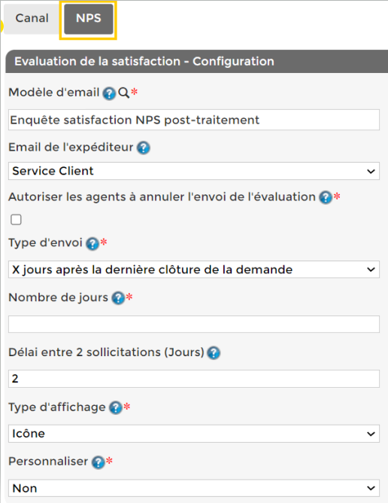
Comment s’active le NPS dans easiware ?
Choisissez votre modèle d’email que vous avez créé dans « configuration », « échanges » et « modèles ».
Sélectionnez l’email expéditeur que le client verra lors de la réception de l’enquête NPS que vous avez créé dans « configuration », « échanges » et « expéditeurs ».
Cochez cette case, si vous souhaitez que vos agents puissent choisir d’annuler l’envoi de l’enquête.
Choisissez si l’enquête part à la fermeture de la demande client ou X Jours après.
Indiquez le nombre de jours que vous avez choisi pour l’envoi de l’enquête NPS.
Définissez le nombre de jours entre 2 enquêtes de NPS pour le client.
Vous avez 2 options pour afficher la ligne de notes NPS: des icones ou un gradient de couleur. C’est 2 options sont personnalisables en dessous en indiquant « oui ».

Slide 6
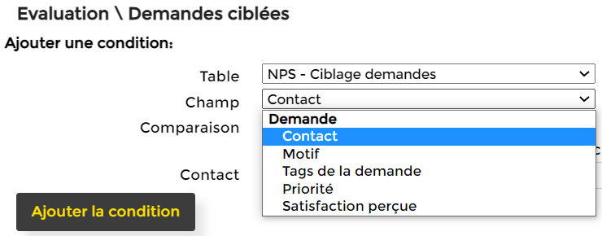
Comment s’active le NPS dans easiware ?
Dans la partie droite de l’écran, vous prévisualisez le contenu de votre enquête NPS en cliquant sur la loupe.
Si vous n’avez pas personnalisé votre enquête (fond et forme), des textes et visuels par défaut seront utilisés.
Pour cette enquête NPS, vous pouvez également ,en plus du canal, choisir des cibles plus précises en cliquant sur
Ces cibles peuvent être : des contacts particuliers, un (des) motif(s) spécifique(s), une (des) priorité(s) ou un type de satisfaction perçue
Et n’oubliez pas d’enregistrer votre enquête:

Slide 7
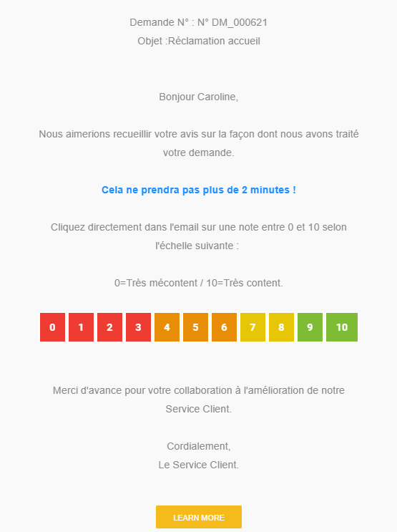
Comment le destinataire reçoit-il l’enquête NPS?
Le client reçoit l’enquête NPS par mail.
Voici un exemple:

Slide 8
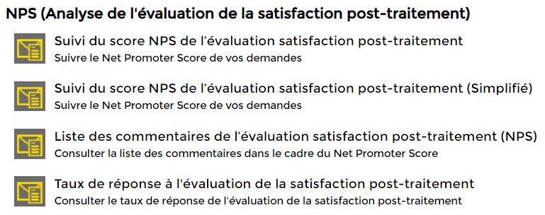
Ou puis-je consulter mon résultat NPS ?
Le résultat NPS se construit dans la partie reporting d’easiware :
Vous pouvez consulter votre Score NPS
Vous pouvez consulter le Taux de réponse à votre
enquête
Vous pouvez consultez les verbatims de vos clients

Slide 9
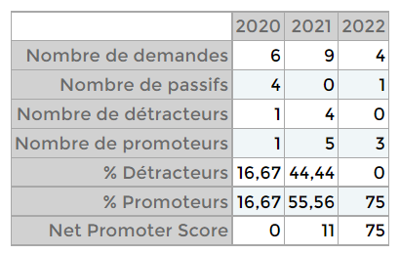
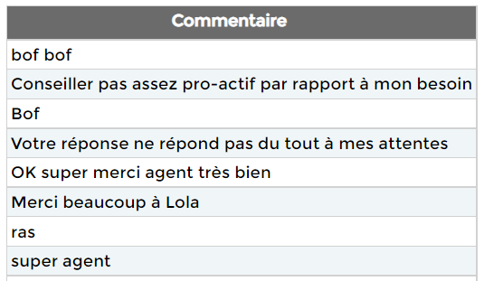
Reporting NPS

